Slide 1
Moldando a Internet: História e Futuro
Introdução à Governança da Internet
Notes:
The trainee must send proof of the execution of their initiative to the Chapter coordinator and Instructor before June 6th

Slide 2

Objetivos
Bem vindos este módulo:
Introdução à Governança da Internet
Depois de concluir este módulo, você poderá:
Definir e entender o escopo e as diferenças linguísticas da Governança da Internet;
Classifique os tipos de problemas de governança da Internet;
Utilizar uma estrutura (Framework) conceitual para analisar problemas relacionados à Internet.
Este módulo possui os seguintes tópicos:
Introdução à Governança da Internet;
Definições de Governança da Internet;
Classificação de problemas de Governança da Internet;
Metodologia para analisar problemas da Internet.
Notes:
The trainee must send proof of the execution of their initiative to the Chapter coordinator and Instructor before June 6th

Slide 3

Introdução à Governança da Internet
Devido à amplitude dos problemas de Governança da Internet, as taxonomias podem servir como ferramentas conceituais úteis, permitindo que se tenha uma “visão panorâmica” dos vários problemas envolvidos na Governança da Internet e como eles se relacionam.
Isso facilita a condução de análises de políticas da Internet, abordadas brevemente pelo Módulo no final.
Antes de prosseguir, vale a pena notar que não existe uma definição universalmente acordada de “Governança da Internet”, nenhuma taxonomia “certa” ou “errada” de questões de Governança da Internet e nenhuma maneira prescrita de analisar um problema.
Dada a dimensão global da Governança da Internet, ajuda a pensar mais em termos de “entendimentos compartilhados” do que as frases significam do que de “definições autorizadas”.
Diferentes atores trabalhando juntos em busca de objetivos comuns em Governança da Internet devem ser capazes de se entender, em vários idiomas e em diferentes perspectivas culturais e políticas. Essas condições tornam qualquer definição de Governança da Internet digna de atenção cuidadosa.
As nuances que cercam a definição de “Governança da Internet” são um excelente ponto de partida para a compreensão dessa área relativamente nova e fascinante.
Neste módulo, começamos com uma discussão sobre a definição de governança da Internet, que deve ajudá-lo a construir uma base sólida para o restante deste curso.
O Módulo explora as diferentes maneiras pelas quais as instituições tentaram criar taxonomias - ou sistemas de classificação - de questões de Governança da Internet.
Notes:
The trainee must send proof of the execution of their initiative to the Chapter coordinator and Instructor before June 6th

Slide 4
Introdução à Governança da Internet
Esse é o fim das informações sobre:
Introdução à Governança da Internet
Próximo tópico:
Definição de Governança da Internet
Notes:
The trainee must send proof of the execution of their initiative to the Chapter coordinator and Instructor before June 6th

Slide 5

Definições de Governança da Internet
Definições nos processos políticos não são apenas uma questão de pedantismo linguístico ou deliberação acadêmica; eles são ferramentas importantes.
A maneira como uma questão política é definida afeta a maneira como a política é formada e implementada. Muitas discussões sobre Governança da Internet começam com uma tentativa de defini-la.
Como você definiria a frase Governança da Internet?
Diferenças de interpretação do termo “Governança da Internet” podem ser divididos em dois grupos:
Diferenças Linguísticas
Diferenças no Escopo
Notes:
The trainee must send proof of the execution of their initiative to the Chapter coordinator and Instructor before June 6th

Slide 6
Definições de Governança da Internet
Diferenças Linguísticas
Ambas as partes componentes: Internet e governança são o foco de diferentes interpretações.
Internet
Governança
Alguns acreditam que a palavra “Internet” se refere simplesmente à rede e não é ampla o suficiente para cobrir a Revolução Digital, durante a qual a computação digital e a tecnologia de comunicação provocaram mudanças radicais na sociedade. Dois outros termos: “Sociedade da Informação” e “Tecnologia da Informação e Comunicação (TIC)” são geralmente apresentados como sendo mais abrangentes. Ao mesmo tempo, no entanto, esses termos também se estendem a áreas que estão além do domínio da Internet - o sistema de telefonia, por exemplo.
Um dos argumentos mais convincentes para o uso do termo “Internet” é o crescente uso do Protocolo da Internet. Continuamos a testemunhar a rápida transição das comunicações globais para o uso do TCP / IP como o principal padrão técnico. Como veremos nos módulos subsequentes (História da Internet e Infraestrutura da Internet, Protocolos, Padrões e Sistemas), o TCP/IP é a própria linguagem da Internet.
A segunda parte do termo - a palavra “governança” - foi objeto de controvérsia em debates relacionados a políticas, especialmente durante a Cúpula Mundial das Nações Unidas sobre a Sociedade da Informação (WSIS), realizada em Genebra, em 2003, e depois em Tunis, em 2005.^{[1]}
Uma razão para a controvérsia foi um equívoco inicial de algumas partes interessadas do governo de que a palavra “governança” sempre implica o envolvimento dos governos.
Uma vez que o termo Governança da Internet foi introduzido no processo da WSIS, muitos países o vincularam ao conceito de governo. Uma das consequências dessa abordagem foi a crença de que as questões de Governança da Internet deveriam ser tratadas no nível intergovernamental, com apenas uma participação limitada de outros atores, principalmente não estatais. ^{[2]}
Notes:
[1]
[2]

Slide 7


Definições de Governança da Internet
Diferenças Linguísticas
Quais foram as principais razões para essa confusão semântica?
As palavras soam iguais, mas também são entendidas como tendo significados diferentes. Dito isso, definir o que significa ”governança” fica ainda mais complicado quando a palavra é usada em outros idiomas além do inglês.
Como pode ser observado, há uma discrepância entre o entendimento principalmente anglo-saxão do termo governança e a maneira como ele é entendido e usado em outras línguas e culturas.
Em Português, segue um padrão semelhante ao se referir ao setor público e ao governo (gestão pública e administração pública). ^{[3]}
Tais considerações linguísticas podem ajudar a explicar por que muitas delegações na WSIS vincularam a questão da 'Governança da Internet' ao 'setor público' e centraram suas deliberações, pelo menos inicialmente, na necessidade de intervenção do governo.
Notes:
[3]

Slide 8
Definições de Governança da Internet
Diferenças no Escopo
Embora as definições de governança da Internet possam variar bastante, elas geralmente compreendem, em menor ou maior grau, dois elementos:
o funcionamento da infraestrutura técnica da Internet, incluindo numeração de Protocolo da Internet, nomes de domínio, protocolos da Internet e servidores raiz;
e o impacto da Internet na sociedade, geralmente descrito como “questões de políticas públicas”, incluindo controle de conteúdo, cibercrime e propriedade intelectual.
Aqui estão alguns exemplos de definições que se concentram amplamente no elemento de infraestrutura técnica:
“Quando as pessoas falam em governança da Internet, referem-se fundamentalmente à administração e gerenciamento de nomes de domínio, endereços da Internet (números IP e números autônomos), à coordenação de aspectos técnicos e à definição de parâmetros técnicos para a operação do sistema de nomes de domínio e servidores raiz. ^{[5]}”
“O termo “Governança da Internet”, embora indefinido, vago e parcialmente confuso, representa principalmente o gerenciamento técnico global dos principais recursos da Internet: nomes de domínio, endereços IP, protocolos da Internet e o sistema de servidores raiz. ^{[6]}”
“[Governança da Internet] refere-se, essencialmente, ao desenvolvimento de protocolos compartilhados, acordos sobre padrões e atribuições de nomes e endereços da Internet. ^{[4]}”
Notes:
[4]
[5]
[6]

Slide 9

Definições de Governança da Internet
Diferenças no Escopo
Embora o elemento de múltiplas partes interessadas da definição da WSIS não estivesse em questão, a frase “em seus respectivos papéis” era - para muitos participantes do WSIS, não estava claro quais eram esses papéis ou como eles seriam acordados.
Eventualmente, a definição tornou-se amplamente usada.
No entanto, o debate sobre os papéis e responsabilidades das diferentes partes interessadas na Governança da Internet continua: Ele passou para a interpretação de “Cooperação Aprimorada”, outro de um dos termos importantes discutidos durante a WSIS em 2005.
Em 2005, o WSIS adotou uma definição de trabalho com um escopo mais amplo: ^{[7]}
“Governança da Internet é o desenvolvimento e aplicação pelos Governos, pelo setor privado e pela sociedade civil, em seus respectivos papéis, de princípios, normas, regras, procedimentos, processos de tomada de decisão e programas compartilhados que moldam a evolução e o uso da Internet.”
Este texto foi objeto de muito debate durante o processo da WSIS e não foi totalmente aprovado por todas as partes ou partes interessadas, daí o termo “definição de trabalho”.
Notes:
[4]
[5]
[6]

Slide 10


Definições de Governança da Internet
Diferenças no Escopo
Em 2013, o Presidente do Comitê das Nações Unidas para a Ciência e Tecnologia para o Desenvolvimento (CSTD) anunciou a criação do Grupo de Trabalho sobre Cooperação Reforçada (WGEC).
O objetivo do WGEC é examinar o mandato da Cúpula Mundial sobre a Sociedade da Informação com relação à cooperação aprimorada contida na Agenda de Tunis, buscando, compilando e analisando contribuições de todos os Estados Membros e de todos os demais interessados, e fazer recomendações sobre como para implementar totalmente esse mandato. ^{[8]}
Após o trabalho do WGEC, o CSTD posteriormente conduziu um “mapeamento” das questões de Governança da Internet, que será discutido na próxima seção.
Alguns atores entendem a Cooperação Aprimorada como implicando o estabelecimento de novos mecanismos de controle ou um órgão internacional adicional para tratar de questões de política da Internet.
Outros se opõem a essa visão, argumentando que a cooperação reforçada pode acontecer - e está acontecendo - nas configurações existentes e entre os atores existentes do ecossistema da Internet.
Como “Governança da Internet”, o termo “Cooperação aprimorada” continua a ser explorado, debatido e discutido pelos participantes da Governança da Internet.
Notes:
[4]
[5]
[6]

Slide 11
Definições de Governança da Internet
Quiz
Esse é o fim das informações sobre:
Introdução à Governança da Internet
Nos próximos slides, haverão três perguntas a serem respondidas.

Slide 12
Definições de Governança da Internet
Quiz
Questões 1 de 3
Durante a WSIS 2003 e 2005, o termo “Governança da Internet” foi vinculado por muitos países a qual outro termo?
Resposta:
O termo ao qual muitos países vincularam “governança” foi “governo”.
governo
Notes:
[4]
[5]
[6]

Slide 13
Definições de Governança da Internet
Quiz
Questões 2 de 3
A maioria das definições de Governança da Internet compreende dois elementos. O primeiro elemento consiste na execução da infraestrutura técnica da Internet.
Qual é o segundo elemento?
Escolha a resposta correta entre as opções abaixo.
Questões Comerciais
Preconceitos Políticos
Questões de políticas públicas
Resposta:
A maioria das definições de Governança da Internet compreende dois elementos. O funcionamento da infraestrutura técnica da Internet é o primeiro elemento. Questões de política pública é o segundo elemento.
Notes:
[4]
[5]
[6]

Slide 14
Definições de Governança da Internet
Quiz
Questões 3 de 3
Onde foi adotada essa definição de Governança da Internet?
"A governança da Internet é o desenvolvimento e a aplicação pelos Governos, pelo setor privado e pela sociedade civil, em seus respectivos papéis, de princípios, normas, regras, procedimentos, processos de tomada de decisão e programas compartilhados que moldam a evolução e o uso da Internet".
Escolha a resposta correta entre as opções abaixo.
WSIS 2003
WSIS 2005
IGF 2008
Resposta:
A definição de Governança da Internet foi adotada no WSIS 2005.
Notes:
[4]
[5]
[6]

Slide 15
Definições de Governança da Internet
Quiz
Esse é o fim das informações sobre:
Definições de Governança da Internet Quiz.
Próximo tópico:
Classificação de Questões de Governança da Internet

Slide 16
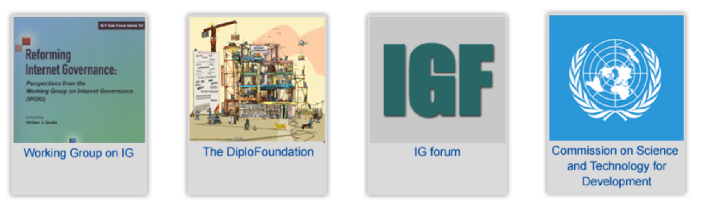
Classificação de Questões de Governança da Internet
A governança da Internet é um campo relativamente novo e complexo.
A complexidade da Governança da Internet está relacionada à sua natureza multidisciplinar: abrange uma variedade de aspectos, incluindo tecnologia, socio economia, desenvolvimento, direito e política.
Para traçar esse novo campo, vários grupos trabalharam no mapeamento e classificação de questões de Governança da Internet.

Slide 17

Classificação de Questões de Governança da Internet
Grupo de Trabalho sobre Governança da Internet
A necessidade prática de classificação de questões relacionadas à Internet foi claramente demonstrada durante o processo WSIS. O Grupo de Trabalho sobre Governança da Internet (WGIG), reunido em 2004 e 2005, identificou as seguintes "quatro principais áreas de políticas públicas": ^{[9]}
2. O uso da Internet
Problemas relacionados ao uso da Internet, incluindo spam, segurança de rede e crimes cibernéticos.
3. Questões relevantes para a Internet
Questões relevantes para a Internet, mas que têm um impacto muito mais amplo do que apenas a Internet e pelas quais as organizações existentes são responsáveis, como direitos de propriedade intelectual (IPRs) ou comércio internacional.
4. Aspectos de desenvolvimento
Questões relacionadas aos aspectos de desenvolvimento da Governança da Internet, em particular capacitação nos países em desenvolvimento.
1. Infraestrutura e Gerenciamento
Questões relacionadas à infraestrutura e ao gerenciamento de recursos críticos da Internet, incluindo administração do sistema de nomes de domínio e endereços de protocolo da Internet (endereços IP), administração do sistema de servidor raiz, padrões técnicos, peering e interconexão, infraestrutura de telecomunicações, incluindo tecnologias inovadoras e convergentes , bem como múltiplas linguagens.
Notes:
[9]

Slide 18
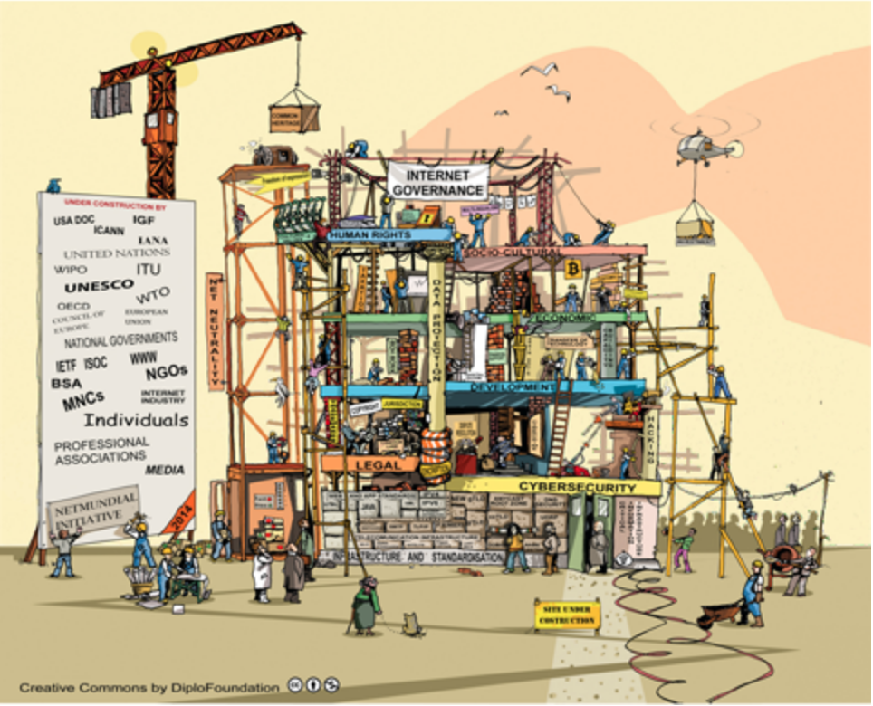
Classificação de Questões de Governança da Internet
A DiploFoundation
A DiploFoundation mapeou as questões de Governança da Internet em cinco áreas, ou “cestas”, que também refletem as quatro áreas de Governança da Internet identificadas no Relatório WGIG. ^{[10]}
Algumas questões como a neutralidade da rede podem ser encontrados em todas as cestas.
Infraestrutura e Padrões;
Legal;
Desenvolvimento;
Econômica;
Sociocultural.
Esta ilustração também mostra os vários atores envolvidos na Governança da Internet.
Eles serão discutidos em mais detalhes no módulo Atores da Internet e Grupos de Partes Interessadas.
Notes:
[10]

Slide 19


Classificação de Questões de Governança da Internet
Fórum de Governança da Internet
A agenda do primeiro IGF, realizado em Atenas em 2006, foi construída em torno de quatro áreas temáticas:
Acesso;
Segurança;
Abertura;
Diversidade.
No segundo IGF do Rio de Janeiro (2007), uma quinta área temática, Recursos críticos da Internet, foi adicionada à agenda.
A classificação de Diplo também reflete a abordagem geral adotada pelo Grupo Consultivo de Várias Partes Interessadas (MAG) na organização do material temático do programa Fórum de Governança da Internet.
O estabelecimento do Fórum de Governança da Internet (IGF) foi o resultado mais bem-sucedido do processo da WSIS.
O IGF é uma plataforma global para o diálogo sobre questões de governança da Internet. No evento do IGF, que ocorre anualmente desde 2006, vários grupos de partes interessadas, incluindo governos, setor privado, especialistas técnicos, pesquisadores acadêmicos e sociedade civil, se reúnem como iguais para discutir questões de políticas públicas relacionadas à Governança da Internet.
O IGF é aberto. Qualquer pessoa de qualquer parte do mundo pode participar da discussão a qualquer momento e, conforme documentos da WSIS, não há membros nem taxas. ^{[11]}
Notes:
[9]

Slide 20
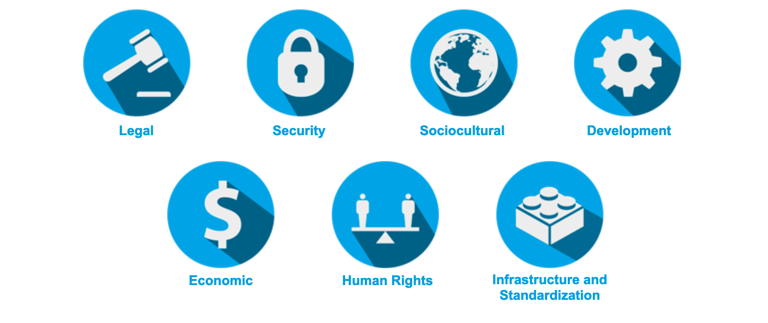
Classificação de Questões de Governança da Internet
Comissão de Ciência e Tecnologia para o Desenvolvimento
Em 2014, a Comissão de Ciência e Tecnologia para o Desenvolvimento das Nações Unidas (CSTD) publicou O Mapeamento de Questões Internacionais de Política da Internet, um relatório abrangente que organiza “questões de política pública internacional pertencentes à Internet” nos seguintes sete “clusters”:
Legal
Segurança
Sociocultural
Desenvolvimento
Econômico
Direitos Humanos
Infraestrutura e Padronização

Slide 21

Classificação de Questões de Governança da Internet
Como os exemplos anteriores sugerem, os grupos adotaram abordagens variadas na criação de taxonomias de questões de Governança da Internet. Não há uma classificação universalmente reconhecida dos problemas de Governança da Internet.
Além disso, dependendo da questão política em questão, essas áreas temáticas podem se sobrepor ou se inter-relacionar. A ilustração de Diplo, por exemplo, mostra que a questão da neutralidade da rede atravessa todas as “cestas de questões” da Governança da Internet.
O CSTD observa em seu relatório de mapeamento que a maioria das questões de política da Internet é "intersetorial e, consequentemente, elas também podem ser classificadas em outros clusters, dependendo do contexto". ^{[12]}
A importância de várias questões aumentará e diminuirá com o tempo, de acordo com os eventos globais e as prioridades políticas de várias partes interessadas, o que se reflete nas classificações variáveis ​​(os subtemas do IGF em mudança, por exemplo).
Devido à natureza dinâmica e em constante evolução da Internet, a flexibilidade é frequentemente reconhecida como um conceito fundamental por aqueles que trabalharam para introduzir taxonomias de questões de Governança da Internet.
Notes:
[12]

Slide 22
Classificação de Questões de Governança da Internet
Quiz
Esse é o fim das informações sobre:
Classificação de Questões de Governança da Internet
Nos próximos slides, haverão dois perguntas a serem respondidas.

Slide 23
Classificação de Questões de Governança da Internet
Quiz
Questões 1 de 2
Combine as “cestas” da DiploFoundation à esquerda com os grupos de questões de Governança da Internet à direita.
Resposta:
Tributação, Alfândega, E-commerce, Proteção do Consumidor
Sociocultural
Encriptação, Sockets, Rede, Camadas, Comutação de Pacotes, SSL
Econômica
Desenvolvimento
Jurisdição, Lei Trabahista, Crime Cibernético, Proteção de Dados, Identidade, Marcas Comeciais, Direitos Autorais, Hacking
Legal
Infraestrutura
Valores Culturais, Educação, Controle de Conteúdo, Direitos Humanos
Como Fazer, Transferência de Tecnologia, Ajuda Financeira

Slide 24
Classificação de Questões de Governança da Internet
Quiz
Questões 2 de 2
O Fórum de Governança da Internet (IGF) teve sua primeira agenda (Atenas 2006) construída em torno de quatro áreas temáticas - Acesso, Segurança, Abertura e Diversidade.
Qual foi a quinta área temática, adicionada no Rio de Janeiro em 2007?
Resposta:
Recursos Críticos da Internet

Slide 25
Classificação de Questões de Governança da Internet
Quiz
Esse é o fim das informações sobre:
Classificação de Questões de Governança da Internet
Quiz.
Próximo tópico:
Metodologia para Analisar Problemas da Internet

Slide 26
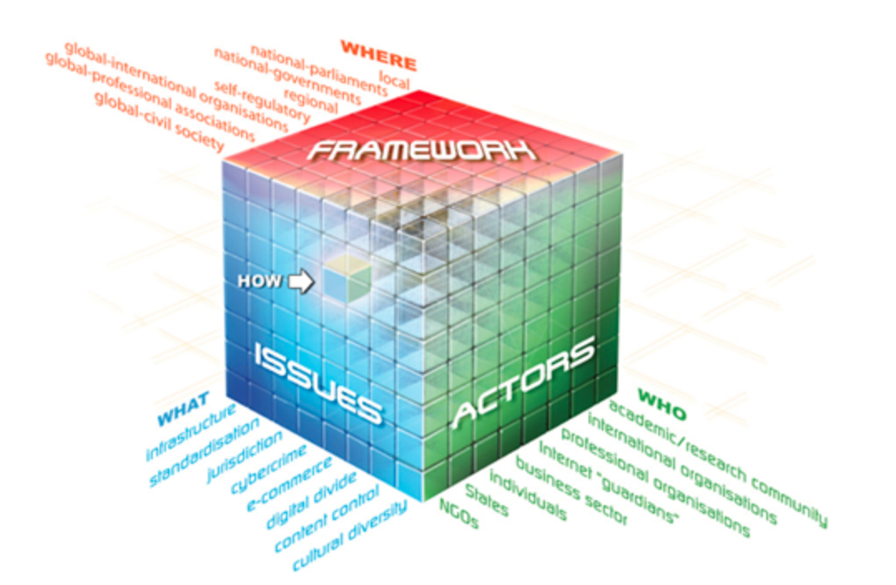
Metodologia para Analisar Problemas da Internet
Este módulo termina com uma breve discussão sobre como analisar uma questão de Governança da Internet ou de política da Internet.
Assim como não há uma definição rígida e rápida de Governança da Internet, nem uma taxonomia autorizada das questões de Governança da Internet, não existe uma fórmula universal para Governança da Internet e análise de questões políticas. Instituições diferentes adotam abordagens diferentes.
Notes:
[12]

Slide 27
Metodologia para Analisar Problemas da Internet
Agora, seguem mais informações sobre a metodologia Diplo:
Where (Onde)
O eixo WHERE do cubo, em vermelho, relaciona às estruturas sob as quais os problemas da Internet são abordados. Por exemplo, qualquer problema da Internet pode ser resolvido pelo setor relevante por meio de uma abordagem de autorregulamentação ou pode ser tratado nos níveis local, nacional, regional ou global.
What (O que)
No eixo WHAT, em azul, os problemas de Governança da Internet são listados, por exemplo, infraestrutura da Internet, jurisdição legal ou controle de conteúdo. Lembre-se de que esses problemas se enquadram em uma das cinco "cestas" identificadas pela Diplo, conforme discutido anteriormente.
Who (Quem)
O eixo WHO do cubo, em verde, reflete a natureza de várias partes interessadas da Governança da Internet e inclui os seguintes atores principais: estados, organizações internacionais, sociedade civil, comunidade técnica e setor privado.
How (Como)
As interseções entre O quê, Quem e Onde criam o COMO - em outras palavras, como questões específicas devem ser endereçadas, tanto em termos de criação de entendimento, por exemplo, usando técnicas cognitivas (por exemplo, analogias), como em termos de instrumentos (por exemplo, lei branda, tratados e declarações). Por exemplo, uma interseção específica pode nos ajudar a ver COMO as questões de privacidade (o que) devem ser tratadas pela sociedade civil (quem) em nível nacional (onde).
Notes:
[12]

Slide 28

Metodologia para Analisar Problemas da Internet
Separado do Cubo de Governança da Internet, e não definido, existe um quinto componente - QUANDO.
Ao contrário do Cubo de Rubik, o principal objetivo do Cubo de Governança da Internet não é fornecer “soluções”, mas ilustrar diferentes interações na Política de Governança da Internet.
Há um interesse crescente, no entanto, no desenvolvimento de plataformas para ajudar a comunidade no desenvolvimento de soluções para questões de Governança da Internet.
O Painel sobre Mecanismos Globais de Cooperação e Governança da Internet, convocado pela Corporação da Internet para Atribuição de Nomes e Números (ICANN) e o Fórum Econômico Mundial (WEF), produziu um relatório em 2014 que define quatro elementos do processo de Governança da Internet, que constituem um caminho para chegar a soluções.
Notes:
[12]

Slide 29
Metodologia para Analisar Problemas da Internet
Esse é o fim das informações sobre:
Metodologia para Analisar Problemas da Internet
Nos próximos slides, haverão dois perguntas a serem respondidas.
Notes:
[12]

Slide 30
Metodologia para Analisar Problemas da Internet
Questões 1 de 2
Estude as descrições dos eixos no Cubo de Governança da Internet e selecione a resposta correta na lista suspensa.
Esse eixo está relacionado aos problemas de Governança da Internet (por exemplo,
Infraestrutura, direitos autorais, privacidade) listados na classificação dos problemas de IG.
Esse eixo do cubo representa a natureza multissetorial da governança da Internet e
inclui os seguintes atores principais: estados, organizações internacionais, sociedade civil,
comunidade técnica e setor privado.
Esse eixo do cubo lida com as estruturas nas quais os problemas da Internet são abordados
(autorregulatório, local, nacional, regional e global). Essa é a abordagem em várias camadas
da Governança da Internet.
As interseções entre o que, quem e onde cria _________________
What (O que)
Who (Quem)
Where(Onde)
How(Como)

Slide 31
Metodologia para Analisar Problemas da Internet
Questões 2 de 2
Separado do cubo, o objetivo do quinto eixo é ilustrar diferentes exibições na política de Governança da Internet.
Qual é o quinto eixo?
Resposta:
When (Quando)

Slide 32
Metodologia para Analisar Problemas da Internet
Esse é o fim das informações sobre:
Metodologia para Analisar Problemas da Internet Quiz.
Próximo tópico:
Sumário do módulo

Slide 33
Objetivos
Você concluiu este módulo:
Introdução à Governança da Internet
Você concluiu este módulo.
Você pode agora:
Definir e entender o escopo e as diferenças linguísticas da Governança da Internet;
Classificar os tipos de problemas de governança da Internet;
Utilizar uma estrutura (ou Framework) conceitual para analisar problemas relacionados à Internet.
Este módulo abordou os seguintes tópicos:
Introdução à Governança da Internet;
Definições de Governança da Internet;
Classificação de problemas de Governança da Internet;
Metodologia para analisar problemas da Internet.
Notes:
The trainee must send proof of the execution of their initiative to the Chapter coordinator and Instructor before June 6th

Slide 34
Recursos do Módulo
Leitura Adicional
Definições de Governança da Internet
Reflexão de Vint Cerf sobre o termo governança.
Classificação de questões sobre Governança da Internet
Para uma pesquisa detalhada de várias classificações da governança da Internet, consulte: "A classificação da governança da Internet", de Jovan Kurbalija (DiploFoundation, 2004):
www.diplomacy.edu/links/IG_Classification/
O link acima está quebrado, o que achei equivalente seria o abaixo, em pdf:
https://www.diplomacy.edu/sites/default/files/Internet_Governance_Classification_ver_07102004.pdf
Metodologia para Analisar Problemas da Internet
Apresentação do Cubo Governança da Internet:
https://www.youtube.com/watch?v=veqNnfknxbI
Para uma excelente visão geral da Governança da Internet e suas origens, consulte Governança da Internet: Um documento de discussão preparado para a Força Tarefa de TIC das Nações Unidas:
http://ebookbrowse.com/internet-gov-discussion-document-pdf-d131462342
Notes:
[9]

Slide 35
Recursos do Módulo
Referências
Definições de Governança da Internet
[1] Como o processo WSIS é um dos fóruns mais importantes em Governança da Internet. Começando com essa dupla cúpula, o trabalho realizado na WSIS continuou de diferentes formas ao longo dos anos, incluindo uma revisão de seus "resultados". A revisão foi marcada por um evento de alto nível da WSIS + 10, realizado em junho de 2014 em Genebra. Para obter mais informações sobre o WSIS, consulte see “WSIS +10 2014 and Why It Matters to You”, da Internet Society.
[2] O termo "governança" recebeu maior visibilidade nas relações internacionais através do trabalho da Comissão de Governança Global, que publicou o relatório “Our Global Neighbourhood” (Oxford University Press, 1995).
[3] Alexandra Russell-Bitting, Neologisms in International Development: traduzindo termos de inglês para espanhol, francês e português (volume 4, nº 1, janeiro de 2000, Diário de Tradução).
[4] Manuel Castells, The Internet Galaxy (2002).
[5] Raúl Echeberría, Internet Governance: What are we talking about?(2004).
[6] Wolfgang Kleinwachter, Beyond ICANN vs. ITU: Will WSIS Open New Territory for Internet Governance (2004).
[7] Agenda de Tunis para a Sociedade da Informação (2005), parágrafo 34. (Tunis Agenda for the Information Society)
[8] Assembleia Geral da ONU, resolução A/RES/67/195, parágrafo 20.
Classificação de questões sobre Governança da Internet
[9] Report of the Working Group on Internet Governance (2005), página 5.
[10] http://www.wgig.org/docs/WGIGREPORT.pdf
[11] Veja o parágrafo 72 do: Tunis Agenda for the Information Society (2005).
[12] http://unctad.org/meetings/en/Sessional
Documents/CSTD_2014_Mapping_Internet_en.pdf
Notes:
[9]

